Slide 1


6 - 3
الطرح بدون إعادة التجميع
أ.أحـمـد الأحـمـدي @ahmad9963

Slide 2
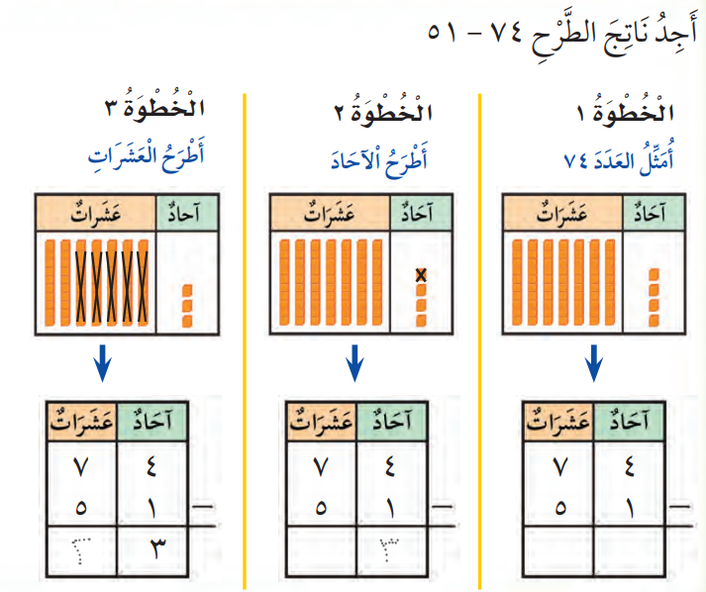
فكرة الدرس
أطرح عددا مكونا من رقم واحد أو من رقمين من عدد مكون من رقمين بدون إعادة تجميع
أ.أحـمـد الأحـمـدي @ahmad9963

Slide 3


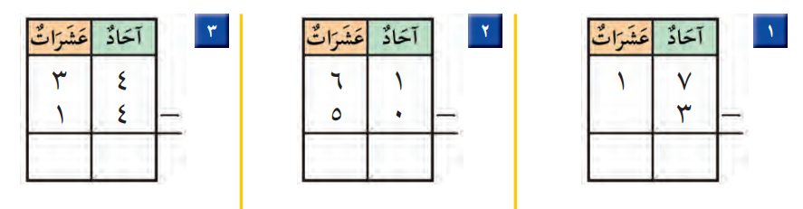
أ.أحـمـد الأحـمـدي @ahmad9963

Slide 4

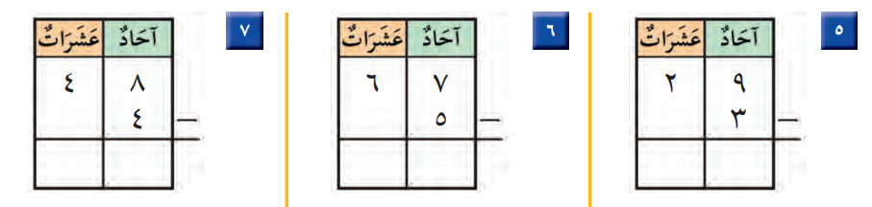
أ.أحـمـد الأحـمـدي @ahmad9963

Slide 5
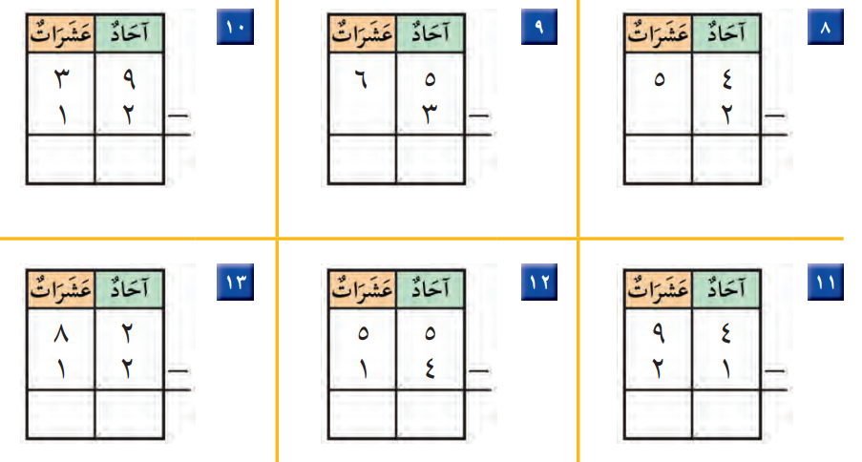
أ.أحـمـد الأحـمـدي @ahmad9963

Slide 6

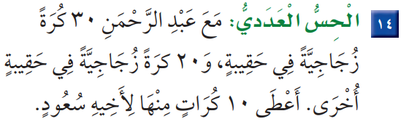

أ.أحـمـد الأحـمـدي @ahmad9963

